Slide 1
Scenario livskvalité
En framtidsbild om hur vi använder lägesbunden information för att få livskvalité år 2040

Slide 2
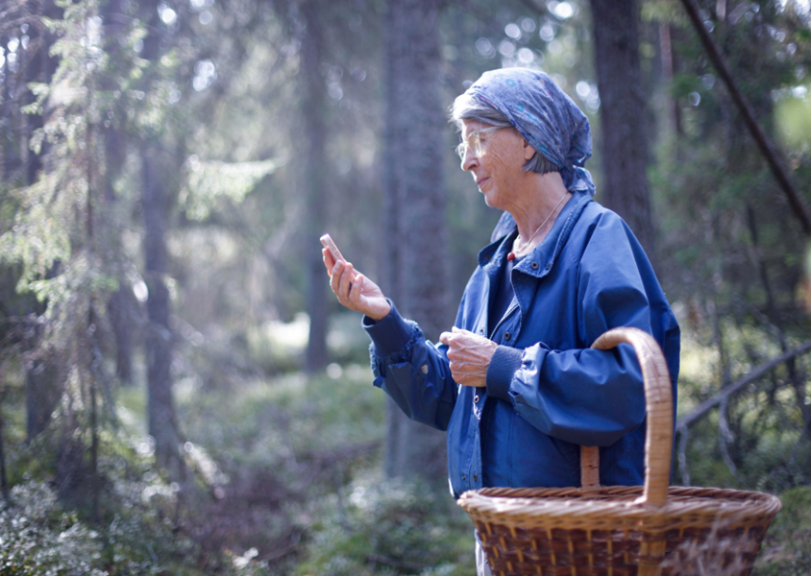
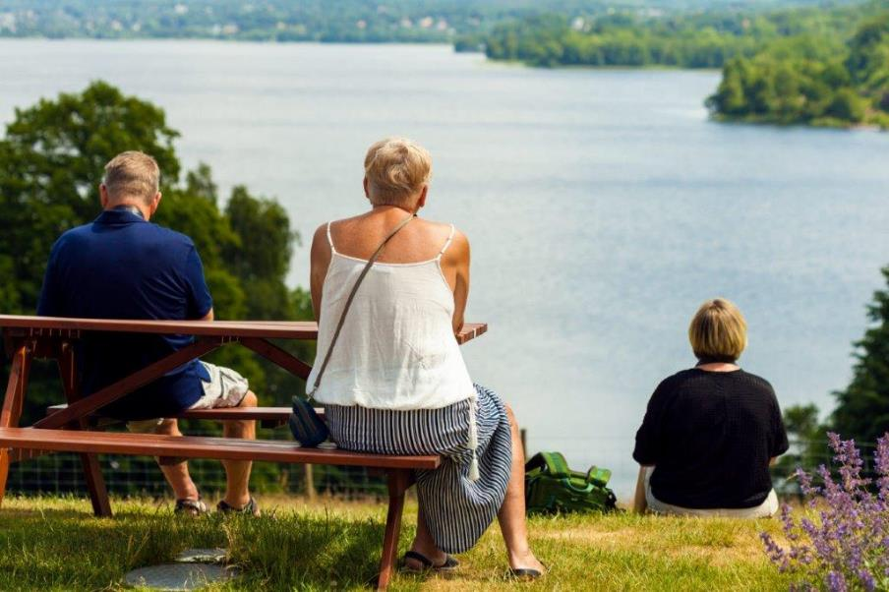
Så använder vi lägesbunden information år 2040 för att få livskvalité
Notes:
En digital geografisk modell av verkligheten År 2040 kan du själv som privatperson använda en myndighetsgemensam plattform för lägesbunden information dvs en digital geografisk avbildning av verkligheten för att få ökad livskvalité till vardags och på fritiden. I den digitala modellen kan du själv ta fram ett underlag för beslut i dina myndighetsärende eller varför inte, planering av dina fritidsaktiviteter eller din familjs semester. Plattformen har olika nivåer av sekretess av informationen vilket innebär att man har olika tillgång till data beroende av om du är en myndighethandläggare, vilken myndighetshandläggare du är eller om du är en privatperson. Hur går det till?
Som medborgare kan du använda modellen för att få kännedom om tex var det finns tillgång till natur- och kulturvärden, natur- och kulturupplevelser, sociotopvärden, infrastruktur för friluftslivet såsom anläggningar och leder samt möjligheter till att förstå var det finns värdefull natur eller biologisk mångfald. Du kan även själv föra till (crowdsourcing) saknad information, kompletterande information eller om det skulle finnas behov av reparationer. Med den inbyggda intelligensen så får du att bidra till ett mer hållbart samhälle genom hållbara val och då kunna förstå var det finns känsliga naturområde och vilken hänsyn som behövs. Du har möjlighet att genom historisk statistik och realtidsmätningar, via sensorer, få veta var i naturen det är många turister och vad som lämpligt antal personer att vistas på platsen, för att minska störning och slitage samt visa hänsyn till djur och natur. I modellen har du som privatperson ett eget datautrymme. Detta datautrymme utgår ifrån att data är lägesbundet och kompatibelt med den myndighetsgemensamma plattformen. I ditt egna utrymme kan du planera din fritid eller kommande semester med din familj. I följande scenariofamiljen, finns det barn med funktionshinder som kräver permobil, här blir den digitala plattformen ett hjälpmedel för att öka livskvalitén med att kunna förstå hur tillgängligheten ser ut liksom få stöd för att finna de olika värden man söker. Familjen bor i storstad och söker en semester i naturen där man vill uppleva natur, mörker, tystnad, vyer, vatten, kultur i landskap m.m.
I modellen finns all nödvändig information om tex. ekosystemtjänster, förklaring av allemansrätten, renars betesvägar, fridlysta växter, Natura 2000, Habitat (HELCOM Hub), kulturlandskap, olika typer av biotoper, geologi, platsbundna bestämmelser, tillgång till olika turistentreprenörer, anläggningar för friluftslivet, tillgänglighet, tillgång till kollektivtrafik, riksintresse m.m. Informationen är korrekt lägesbestämd i modellen, oavsett om det är en kommunal, regional eller statlig information. Du kan även få förståelse för var Hot spotts är i naturen, när du ska undvika att ta dig till dem, liksom när det kan vara lämpligt.

Slide 3
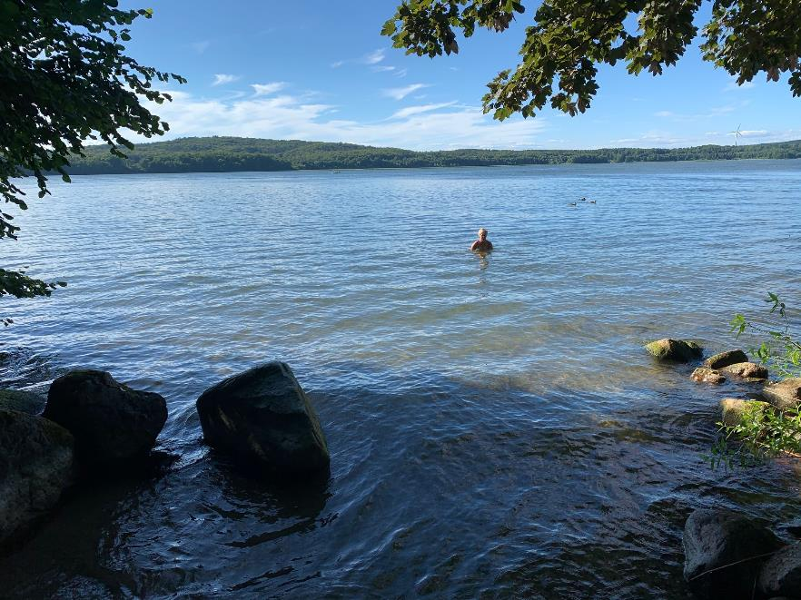
Så använder vi lägesbunden information år 2040 för att få livskvalité
Notes:
Hur gör man då? Jo med hjälp av VR-teknik tar sig familjen in i den digitala avbildningen av verkligheten. De har stöd av ett AI verktyg i sitt letande av de platser som stämmer med den preferenser man anger. Man kan även få förståelse för hur man kan använda kollektivtrafik för att göra semestern mer hållbar. Familjen vill vid sin första anhalt ta sig till ett ställe där det finns mycket mörker om natten för att uppleva himlavalvet. Med preferensen att behöva tillgänglighet med permobil, att platsen behöver finnas inom ett geografiskt avgränsat område, tillgång till tältplats eller någon form av stationärt boende, så finner AI platserna som kan vara aktuella. Vid semesterns anhalt nr 2 vill familjen tälta vid en avlägsen, tyst, plats med möjlighet till bad. Familjen tar stöd av plattformen och dess AI stöd för att förstå var de bästa möjligheterna finns för hela familjen att njuta av platsen. Du använder preferenser som brygga, ramp, livbojar, badstegar, vattenkvalité, utseende på bottnen, temperatur på plats och i vatten m.m. Du kan nu genom att befinna dig i modellen se hur det ser ut på platsen och vad du kan förvänta dig när du fysiskt finns på plats. Vid anhalt nr 3 vill familjen uppleva kulturlandskap, historia, vandring och storslagen natur. Du vill att hela familjen ska kunna ta sig fram tillsammans och uppleva samma sak. Med stöd i modellen så får du fram en rutt där du får alternativ på olika kulturhändelser i naturen, du får till dig var det finns fornminne och historian som platsen har, du får förslag på platser där du har enorma vidder att skåda och till detta en möjlighet att tillsammans genomföra en vandring mellan dessa upplevelser. Du har även möjlighet att ge feedback genom att tex ta bild och beskriva nedskräpning som är vid en särskild position. När familjen funnit sina platser, sina olika lägen och rutter, sina olika upplevelsemål, så sparar man dessa i sitt egna utrymme där enbart familjen har en tillgång till informationen.
Livshändelse nr två kommer när semestern är slut och vardagen tar vid. Familjen känner att man saknar närheten till naturen och alla de upplevelser man får genom att vistas i det gröna rummet. Med ett gemensamt beslut börjar familjen leta efter en mindre stad/ort som har en annan närhet till naturen, mot sitt befintliga boende i en storstad. Till sin hjälp för att hitta sitt framtida boende tar familjen stöd i den myndighetsgemensamma geodataplattformen. Med stöd av AI så beskriver familjen dels sina preferenser för boendet, preferenser för samhället dvs tillgång till skola, bibliotek, livsmedel, fotbollsförening mm, dels vad man vi få ut av naturen i sin närområde till samhället tex slingor för mountainbike, fiske, tälta, fågelskådning eller enbart långa promenader och som är tillgängligt för alla i familjen. Med stöd av den nationella geodataplattformen hittar familjen en plats i Sverige som de vill flytta och bo på.

Slide 4
Vad krävs då för att nå dit? Hur ser våra behov ut utifrån önskat läge 2040:
Myndighetsgemensam geodataplattform.
Alla säkra geodata är öppna och tillgängliga.
Gemensam, rikstäckande insamling av geodata.
Analoga geodata har blivit digitala och lägesbestämda.
Vi behöver massor av författningsutveckling.
Notes:
Det behövs, bland annat:
Att all data i modellen utgår från myndigheter och kommuners information för att klara korrekthet, aktualitet och tillgång till rätt styrande information. Vi ser att staten behöver ha ansvar för att tillhandahålla en gemensam digital avbildning av verkligheten.
Alla säkra geodata är öppna och tillgängliga. Alla informationsägare är trygga i vilka geodata man kan kombinera och har dessa öppna och tillgängliga. Det kräver att vi har kommit långt i arbete med standardisera vår geodata.
Vi behöver ha en gemensam rikstäckande insamling av data som tillfredsställer alla behov för att klara av att göra myndighetsbeslut med stöd av den digitala verkligheten. Med det ser vi inga begränsningar i att företag kan samla in data till stat och kommun och vara en del i arbetet med att förbättra den digitala verkligheten.
Att alla analoga beslut från myndigheter och kommuner blir digitala och lägesbestämda.
Författningsutveckling behövs b.la en lagstiftning som gäller för all informationsförsörjning, digitala fastighetsköp och digitala fastighetsgränser.

Slide 5
Vad krävs då för att nå dit? Hur ser våra behov ut utifrån önskat läge 2040:
En statlig, säker och robust, infrastruktur för lägesbestämning och positionering.
Vi har en myndighetsgemensam lagring av geodata.
Gemensam och större finansiering krävs.
Att digitala tjänster kan integreras med olika aktörers verksamhetssystem i en sömlös process.
Alla har givet ansvar och mandat utifrån ett gemensamt ramverk.
Notes:
Det behövs, bland annat:
Att vi har en statlig, säker och robust, infrastruktur som garanterar korrekt lägesbestämning och positionering.
Vi har en myndighetsgemensam lagring av geodata. Vi tror vi behöver ha en stor gemensam samverkan för att klara allt som krävs för lagring av all geodata i framtiden. Det går inte finansiera det var för sig eller att kompetensmässigt klara det.
För att klara av allt som krävs för denna modell så behövs en gemensam och väsentligt större finansiering.
Att digitala tjänster kan integreras med olika aktörers verksamhetssystem i en sömlös process.
Utvecklade roller och mandat i infrastrukturen som ger ansvar för egna data men även för att helheten ska hänga ihop i modellen.

